Slide 1
L’explosió del reactor nº4 de Txernòbil
Diethard Peralta Schneider
4t A

Slide 2
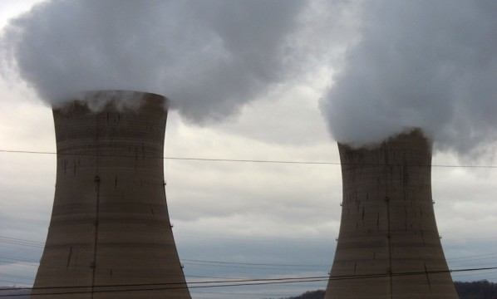
Què és una planta nuclear?
És una instal·lació.

Slide 3
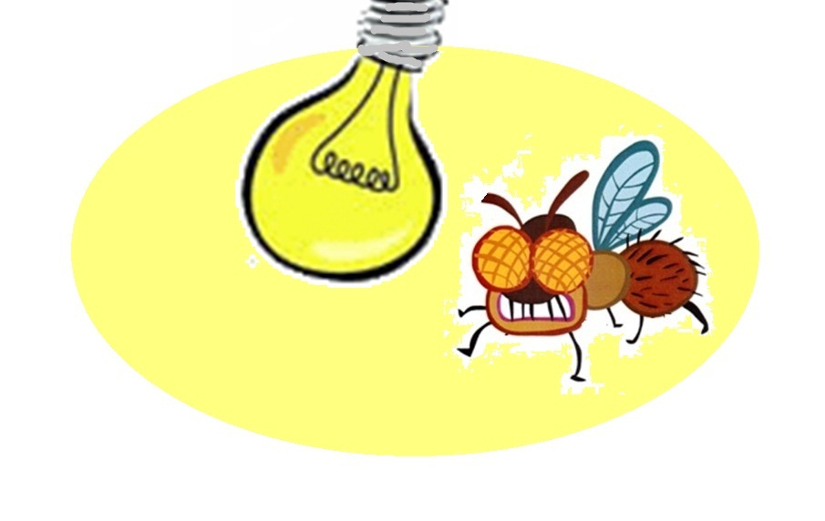
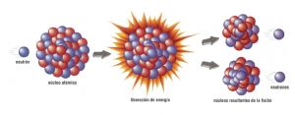
Per què serveix?
Generar energia elèctrica.
Esta foto de Autor desconocido está bajo licencia CC BY-NC-ND

Slide 4
Llocs d’Espanya i Catalunya on hi ha centrals.

Slide 5
Quins perills té una planta nuclear i com afecta?
Una planta nuclear té 3 inconvenients:
Esta foto de Autor desconocido está bajo licencia CC BY-NC

Slide 6
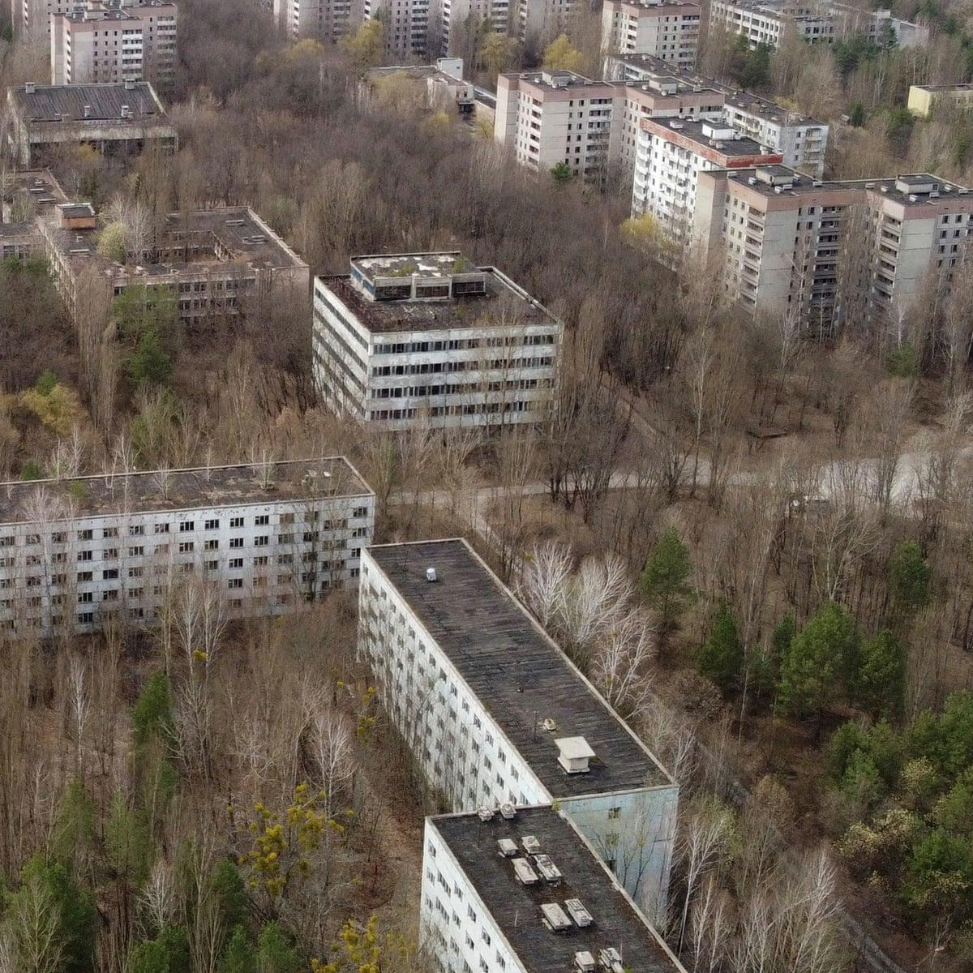
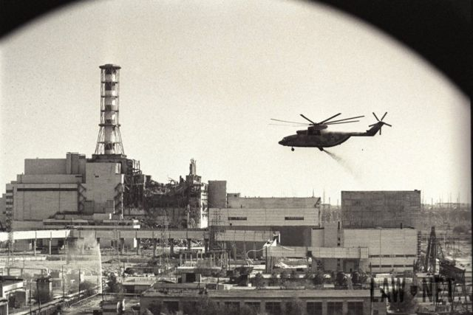
L’ accident més important.

Slide 7
On va passar?

Slide 8
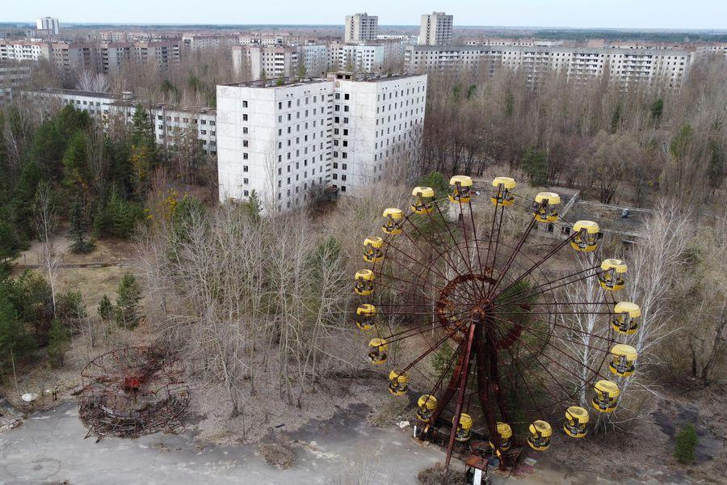
Quan va passar?

Slide 9
Què va passar?
Prova.
Error humà.
Explosió.
Vapor.
Pluja.
Contaminació

Slide 10
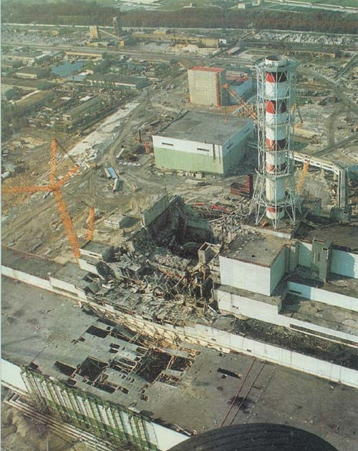
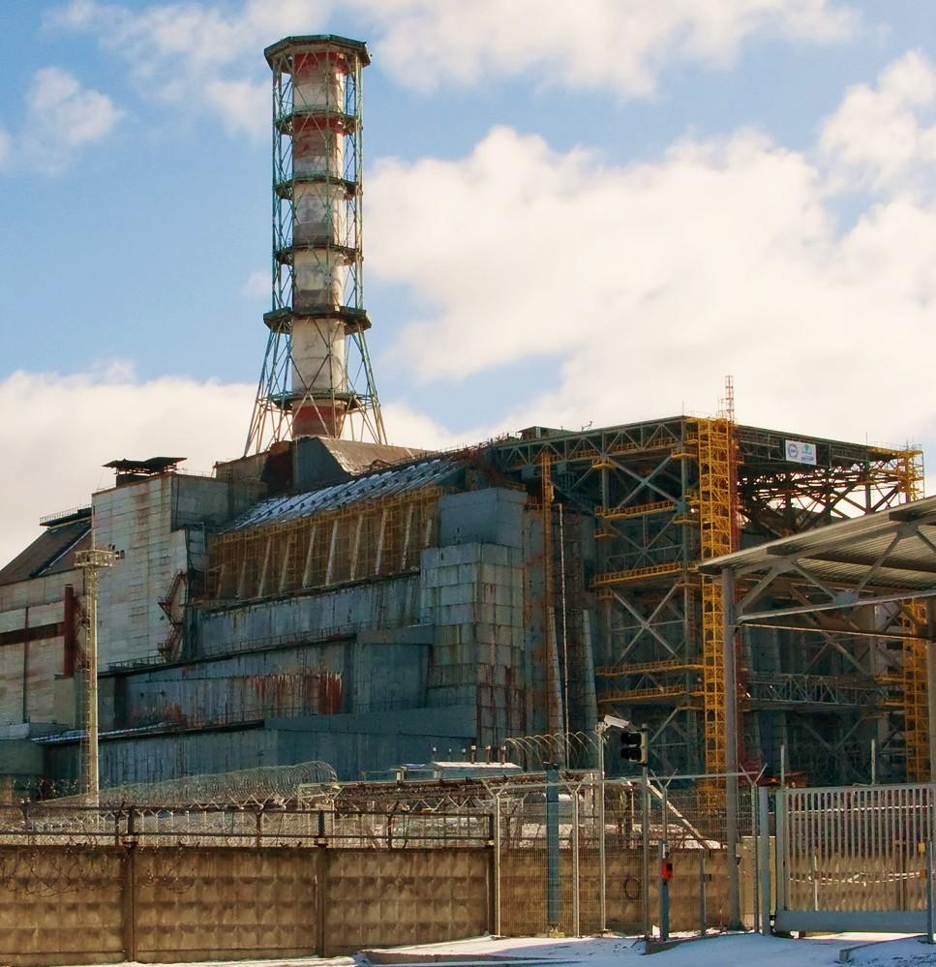
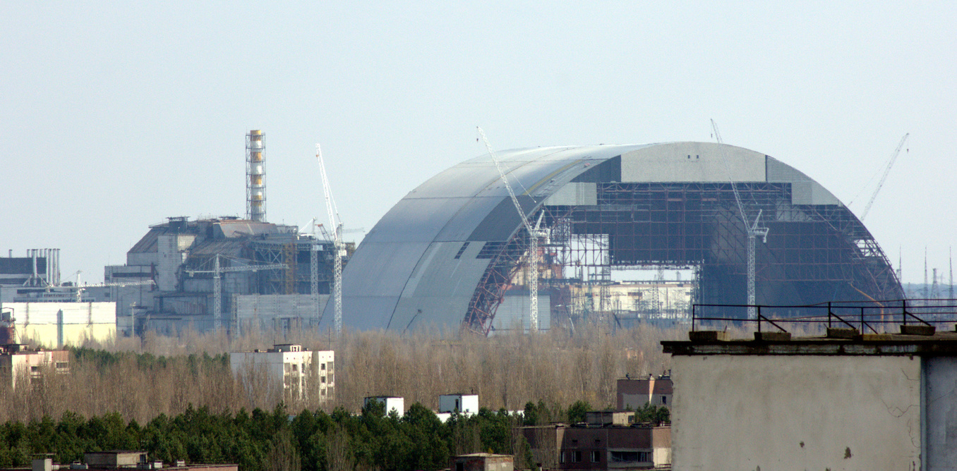

Slide 11
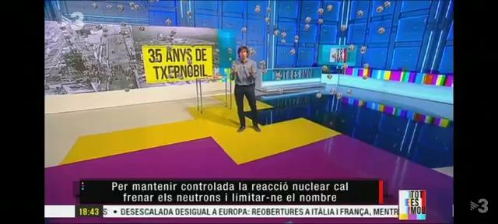

Slide 12
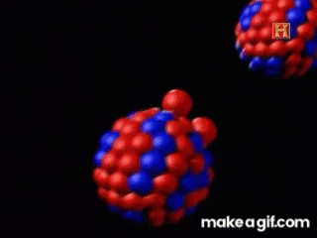
Preguntes.

